Slide 1

AGRICULTURA FAMILIAR COMO FORMA DE ORGANIZACIÓN Y FACTOR DE CAMBIO PARA UNA ECONOMÍA SOSTENIBLE
UNIVERSIDAD DE LOS ANDES- VENEZUELA

Slide 2

Cambios en los modelos de agricultura
Industrialización de la economía
Aparición de grandes fábricas y éxodos masivos
Agricultura Industrial

Slide 3
Políticas públicas existentes en materia de agricultura familiar
Políticas que afectan directamente a la agricultura familiar
Recursos y financiamientos para producción
Intervención directa del Estado
Agricultura sin categorización

Slide 4
Políticas diseñadas específicamente para el desarrollo de la agricultura familiar
Apoyo a la adopción de tecnologías con prestación de asistencia técnica
Créditos diferenciados o subsidiados, individuales o colectivos
Capacitación y promoción de procesos de organización (gremial, asociativa o cooperativa)

Slide 5
Políticas diseñadas específicamente para el desarrollo de la agricultura familiar
Desarrollo territorial
Soberanía y sostenibilidad alimentaria y económica
Disminución de la pobreza y hambre en el campo
Conservación del medio ambiente
Organizaciones de agricultura familiar

Slide 6
Brasil
Construcción de canasta mínima de alimentos producto de la agricultura familiar.
Fortalecimiento de la agricultura familiar y economías locales.
Elevación del consumo y calidad de productos locales
Programas de adquisición de alimentos
y alimentación escolar

Slide 7
Ecuador
Producción de alimentos libres de químicos y plaguicidas.
Incremento de dietas saludables, en frutas y verduras.
Fuerza laboral conformada por mujeres.
Producción de alimentos saludables en correlación con la conservación del medio ambiente

Slide 8
Chile
Asistencia técnica, transferencia de recursos, unidades técnicas agrícolas.
Formación y capacitación a mujeres campesinas.
Turismo rural.
Créditos para la agricultura familiar
Apoyo económico y el financiamiento de los sectores agrícolas y agroindustriales

Slide 9
Venezuela
Suministro de apoyo técnico, financiero y logístico a pequeños, medianos y grandes productores.
Se dirigen a toda la población agrícola, sin distinguir una clasificación específica para la agricultura familiar.
Disminución del autoabastecimiento e incremento de las importaciones.
Plan de la Patria
Misión Agro Venezuela

Slide 10
Fenómeno inflacionario
Aumento de los costos
Declive de la competitividad agrícola

Slide 11
Se plantea la necesidad de establecer mesas técnicas para el análisis de propuestas de políticas públicas para el desarrollo de proyectos de agricultura familiar en Venezuela.

Slide 12
Economía familiar
Agricultura familiar
Unidades de producción agrícola
Grupos familiares
Disminución de la pobreza
Organización de agricultores familiares
Agricultura urbana
Preservación del medio ambiente
Lucha contra la pobreza
Solución a problemas sociales, ambientales y económicos.
Agricultura familiar y
economía sostenible

Slide 13
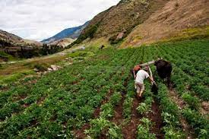
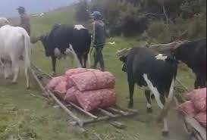
Impacto de la agricultura familiar en la economía sostenible. Canaguá- Estado Mérida
La totalidad de las unidades de producción de alimentos, basados en café, frutas y verduras propias de la región se conforman por familias agricultoras
Mecanismos e instrumentos artesanales
Sistema organizado de producción colectiva conformado por todos los habitantes de esta región andina
Especialmente el café, la papa, zanahoria, calabacín, tomates, entre otros granos y hortalizas son producción netamente canaguense

Slide 14
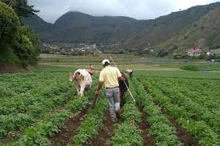
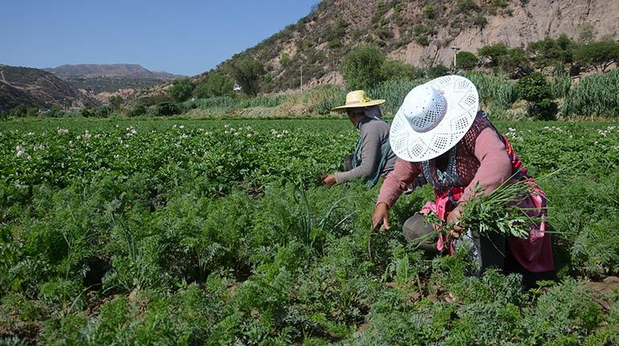
Impacto de la agricultura familiar en la economía sostenible. Santa Cruz de Mora- Estado Mérida
Economía es básicamente agrícola, conformada por unidades de producción familiares.
Mecanismos e instrumentos artesanales
Cubre la demanda de las familias agrícolas y la demanda regional
Mérida produce más del 50% del consumo del país y se genera en los páramos y zonas rurales.
Las unidades de producción familiares contribuyen a la economía sostenible

Slide 15
La organización agrícola se revela como factor de importancia y cambio en la agricultura familiar y consecuencialmente en la economía sostenible
Las unidades de producción familiares permiten la sustentabilidad económica y a su vez, una mejoría en las condiciones de vida de los agricultores e incremento del desarrollo humano, con abandono de la economía intensiva y extensiva, hacia la diversificación de la producción

Slide 16
Recomendaciones
Formación de Organizaciones de Agricultores Familiares
Promulgación de legislación para la creación y protección de organizaciones de agricultores familiares
Programas de educación permanente

Slide 17


